Slide 1
Matemática e suas
Tecnologias - Matemática
Ensino Médio, 2° Ano
Estudo da função seno

Slide 2
MATEMÁTICA, 2º Ano do Ensino Médio
Estudo da função seno
EIXO GEOMETRIA
Conteúdos:
Circunferência;
Círculo trigonométrico;
Funções trigonométricas;
Função seno.

Slide 3
MATEMÁTICA, 2º Ano do Ensino Médio
Estudo da função seno
OBJETIVOS
Conceituar circunferência e círculo;
nomear elementos de uma circunferência;
entender o conceito de ciclo trigonométrico;
compreender funções trigonométricas;
construir gráficos da função seno.

Slide 4
DESCRITORES
Língua Portuguesa:
D6 - Localizar informação explícita em um texto;
D7 - Inferir informação em um texto;
D9 - Identificar o tema central de um texto.
Matemática
D11 – Reconhecer círculo/circunferência, seus elementos e algumas de suas relações ( 9º Ano);
D5 – Resolver problema que envolva razões trigonométricas no triângulo
retângulo (seno, cosseno, tangente);
D30 – Identificar gráficos de funções trigonométricas (seno, cosseno, tangente), reconhecendo suas propriedades.

Slide 5
COMPETÊNCIA
C13. Conhecer os valores das funções trigonométricas para ângulos comuns e a construção dos gráficos dessas funções e de suas inversas, reconhecendo suas propriedades. (Correlacionada com a Competência 1 da Área – CA1)
HABILIDADES
H44. Identificar gráficos de funções trigonométricas e de suas inversas;
H45. Utilizar as transformações trigonométricas na resolução de problemas e a resolução de equações e inequações.

Slide 6
METODOLOGIA
1ª Etapa:
Geometria no Cotidiano
Levantamento do conhecimento prévio através de perguntas;
exibição e discussão de slides;
o professor inicia aula com a exibição dos slides já preparados por ele, com um pouco da história da trigonometria, os conceitos de circunferência e círculo, ciclo trigonométrico, funções trigonométricas e as principais características da função seno. Faz, logo após a apresentação dos slides, a explicação destes.
Avaliação
Os estudantes serão avaliados mediante questionamentos levantados por eles próprios, durante a apresentação e discussão dos slides.

Slide 7
TRIGONOMETRIA
A palavra TRIGONOMETRIA vem do grego e significa TRIGONO (triângulo) e METRIA (medir). É um ramo da matemática que estuda a relação entre os comprimentos dos lados de um triângulo retângulo para os diversos valores de um dos seus ângulos agudos.

Slide 8
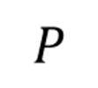

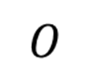
CIRCUNFERÊNCIA
Denomina-se circunferência o conjunto dos pontos P de um plano determinado que distam um mesmo valor r de um ponto fixo O (Centro).

Slide 9
MATEMÁTICA, 2º Ano do Ensino Médio
Estudo da função seno
ELEMENTOS DA CIRCUNFERÊNCIA
Na circunferência, temos os seguintes elementos:
raio= é o segmento de reta que liga o centro da circunferência a um ponto qualquer da circunferência;
diâmetro= é a corda 1 que passa pelo centro da circunferência;
centro = é a origem da circunferência, isto é, o ponto fixo escolhido.
E podemos calcular o seu comprimento, usando a fórmula:
comprimento da circunferência: C= 2πr, onde π é ≈ 3,14159.

Slide 10


MATEMÁTICA, 2º Ano do Ensino Médio
Estudo da função seno
CÍRCULO
Denomina-se círculo a região interna demilitada pela circunferência.
Podemos calcular a área do cículo usando a fórmula: A= πr².
Imagem:http://domangrulhoprasala.blogspot.com.br/2010/05/circulo.html em 12/07

Slide 11









CÍRCULO TRIGONOMÉTRICO
É um artifício criado com a finalidade de nos ajudar na visualização das proporções entre os lados dos triângulos retângulos e os ângulos. Ele é uma circunferência orientada de raio 1, com centro na origem dos dois eixos de um plano cartesiano ortogonal, ou seja, um sistema de coordenadas, definido por duas retas numéricas perpendiculares entre si, ambas com o valor 0 (zero) no ponto onde elas se cruzam.
+
-

Slide 12











MATEMÁTICA, 2º Ano do Ensino Médio
Estudo da função seno
A partir do cruzamento do eixo X com o Eixo Y, o círculo trigonométrico é dividido em quatro quadrantes, como mostra a figura a seguir.

Slide 13
MATEMÁTICA, 2º Ano do Ensino Médio
Estudo da função seno
FUNÇÕES TRIGONOMÉTRICAS
Chamamos de funções trigonométricas todas as funções angulares que podemos definir como razões de coordenadas de pontos, no círculo trigonométrico.
Existem seis funções trigonométricas básicas, que são: função seno, função cosseno, função tangente, função secante, função cossecante, função cotangente.
As funções trigonométricas seno, cosseno e tangente são as principais; e as funções secante, cossecante e cotangente são as inversas numéricas das principais.
Exemplos:
função cossecante é a inversa da função seno : y = 1/sen x = cosec x;
função secante é a inversa da função cosseno : y = 1/cos x = sec x;
função cotangente é a inversa da tangente : y = 1/tg x = cotg x.

Slide 14
MATEMÁTICA, 2º Ano do Ensino Médio
Estudo da função seno
No Círculo trigonométrico, a cada número real fazemos corresponder um único valor para seno de x, cosseno de x e tangente de x. É baseado neste fato que se podem definir as funções seno: f(x) = sen x, cosseno: f(x) = cos x e tangente: f(x) = tg x.
Nas funções trigonométricas, o x corresponde ao ângulo e não a um valor
qualquer atribuído.

Slide 15
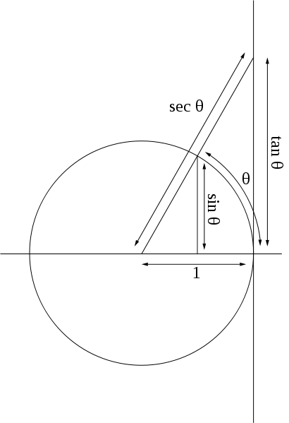
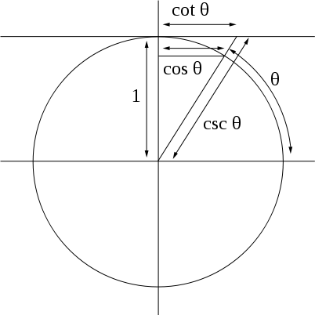
MATEMÁTICA, 2º Ano do Ensino Médio
Estudo da função seno
EXEMPLOS GRÁFICOS DAS FUNÇÕES TRIGONOMÉTRICAS
Imagem (a) e (b): en:User:Michael Hardy (original), Pbroks13 (redesenho) / Domínio Público.

Slide 16
MATEMÁTICA, 2º Ano do Ensino Médio
Estudo da função seno
Antes de estudarmos as funções trigonométricas, vamos relembrar alguns tópicos.
TRIÂNGULO RETÂNGULO
É todo triângulo que possui um angulo reto, ou seja, um ângulo de 90°.
ELEMENTOS DO TRIÂNGULO RETÂNGULO
Temos o triângulo retângulo ao lado, sendo:
a: Hipotenusa ; b e c : Catetos.
C
a
b
A
c
B

Slide 17
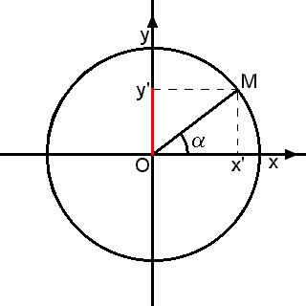
MATEMÁTICA, 2º Ano do Ensino Médio
Estudo da função seno
SENO
É a proporção entre o comprimento do cateto oposto e a hipotenusa.
Sen â= cateto oposto
hipotenusa
Imagem: Nugent / Domínio Público.

Slide 18
MATEMÁTICA, 2º Ano do Ensino Médio
Estudo da função seno
COSSENO
É a proporção entre o comprimento do cateto adjacente a este ângulo e o comprimento da hipotenusa.
Cos â = cateto adjacente
hipotenusa
Imagem: Nugent / Domínio Público.

Slide 19
MATEMÁTICA, 2º Ano do Ensino Médio
Estudo da função seno
TANGENTE
É a proporção entre o comprimento do cateto oposto a este ângulo e o comprimento do cateto adjacente a ele.
tag â = sen A = cateto oposto
cos A cateto adjecente
Imagem: Nugent / Domínio Público.

Slide 20
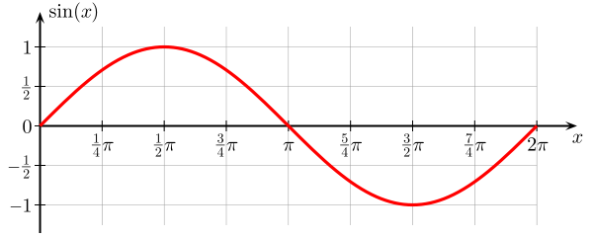
MATEMÁTICA, 2º Ano do Ensino Médio
Estudo da função seno
GRÁFICO DA FUNÇÃO SENO y= 3 sen x
Imagem: Geek3 / GNU Free Documentation License.

Slide 21
Na função seno, temos:
- domínio: o domínio da função seno pode ser qualquer valor real;
- imagem: a imagem da função seno é compreendida entre 1 e -1, em que Im = [ -1; 1];
- gráfico: o gráfico da função seno é repetitivo. É construído no intervalo entre 0 (zero) e 2π, que vai se repetindo. É chamado de senoide;
- período: o período da função seno é o comprimento da senoide e caracteriza-se pelo intervalo entre 0 e 2π;
sinal da função: o sinal da função seno x é a ordenada do arco:
  f(x) = sen x é positiva no 1° e 2° quadrantes (ordenada positiva);
  f(x) = sen x é negativa no 3° e 4° quadrantes (ordenada negativa).

Slide 22












MATEMÁTICA, 2º Ano do Ensino Médio
Estudo da função seno
Observe os círculos trigonométricos a seguir, procurando visualizar os quadrantes e os ângulos contidos em cada um deles:

Slide 23
MATEMÁTICA, 2º Ano do Ensino Médio
Estudo da função seno
2ª ETAPA
PESQUISA NA INTERNET
Aula no Laboratório de Informática. Leve os educandos ao Laboratório de informática escolar e peça para que eles pesquisem sobre as funções trigonométricas, em especial a função seno, para levar o educando a despertar sua percepção quanto à presença dessa função no cotidiano e a sua periodicidade. Isso também serve para tentar aproximar o educando das ferramentas tecnológicas e do hábito de pesquisa. Sempre que necessário, auxilie-o quanto às dificuldades encontradas e complemente com esclarecimentos das dúvidas.

Slide 24
MATEMÁTICA, 2º Ano do Ensino Médio
Estudo da função seno
3ª ETAPA – SOCIALIZAÇÃO DAS PESQUISAS
Promova um momento de socialização das pesquisas para que cada estudante exponha para a sala o que pesquisou, bem como quais foram as conclusões obtidas, além de curiosidades observadas.
O professor deve aproveitar este momento para esclarecer dúvidas e despertar no estudante o interesse pela Matemática.

Slide 25
MATEMÁTICA, 2º Ano do Ensino Médio
Estudo da função seno
4ª ETAPA: ATIVIDADES
ATIVIDADE PRÁTICA
Após a exibição do slide, deve ser proposta para os estudantes uma atividade de construção do círculo trigonométrico.
Peça para que o estudante individualmente construa um círculo trigonométrico em um folha de papel ofício ou cartolina.
O estudante deve seguir os seguintes passos:
1. Construir os eixos de coordenadas cartesianas, utilizando uma régua, e fazer as devidas marcações no mesmo, colocando o 0 (Zero) na origem, e marcando os números positivos e negativos em seus devidos lugares.

Slide 26
MATEMÁTICA, 2º Ano do Ensino Médio
Estudo da função seno
2. Utilizando um compasso, peça que cada estudante construa uma circunferência no eixo de coordenadas cartesiano, lembrando-o de que o centro da circunferência deve ser a origem do eixo de coordenadas.
3. Aproveite para explicar sobre os quadrantes e os sinais de cada quadrante, sobre os pontos que podem ser determinados em cada quadrante.
4. Utilizando um transferidor, pedir para que os estudantes marquem, nos respectivos círculos trigonométricos, os ângulos de 30°, 45°, 60°, 90°, 120°, 135°, 150°, 180°, 210°, 225°, 240°, 270°, 300°, 315°, 330°e 360° graus.
5.Após a marcação dos ângulos, pedir para que cada estudante, utilizando réguas, construa triângulos retângulos, tendo os ângulos ora marcados com base.

Slide 27
MATEMÁTICA, 2º Ano do Ensino Médio
Estudo da função seno
6. Aproveite a oportunidade e mostre como calcular o seno, o cosseno e a tangente de cada ângulo.
7. Em seguida, construa em conjunto com os estudantes uma tabela para ser fixada no mural da sala de aula.
8. Atribua alguns valores em quadro e demonstre aos educandos o cálculo da função seno, como também a construção do gráfico. Lembre-se de enfatizar durante a construção do gráfico a periodicidade, o domínio e a imagem.
9. Em seguida, passe um ou dois itens para serem resolvidos pelos educandos e faça, após, as devidas correções.

Slide 28
MATEMÁTICA, 2º Ano do Ensino Médio
Estudo da função seno
ATIVIDADE II -
ATIVIDADE – LIVRO DIDÁTICO
Proponha aos estudantes realizarem as atividades propostas pelo livro didático adotado pela escola. Pode ser de forma individual ou em duplas.
Após o término da atividade, é importante que haja a correção da atividade pelo professor. Pode se fazer uma correção participativa, convidando os estudantes para que os mesmos corrijam junto com o professor a atividade no quadro.

Slide 29
MATEMÁTICA, 2º Ano do Ensino Médio
Estudo da função seno
AVALIAÇÃO
A avaliação será diagnóstica e formativa.
Diagnóstica: através da observação da exposição oral acerca do conhecimento prévio do que será estudado demonstrado pelos estudantes.
Formativa: através das especificidades das habilidades no desenvolvimento das pesquisas, socialização das pesquisas e resolução de cada atividade proposta.

Slide 30
MATEMÁTICA, 2º Ano do Ensino Médio
Estudo da função seno
RECURSOS DIDÁTICOS
Régua;
compasso;
transferidor ;
papel ofício;
cartolina,
borrachas;
slides;
computador ;
livro didático.

Slide 31
MATEMÁTICA, 2º Ano do Ensino Médio
Estudo da função seno
REFERÊNCIAS
PERNAMBUCO. Secretaria Estadual de Educação. Base Curricular Comum - Matemática. Recife, 2008.
Secretaria Estadual de Educação. Orientação Teórico-Metodológica – Ensino Médio – Matemática. Recife, 2010.
Secretaria Estadual de Educação. Matrizes de Referência do SAEPE – Língua Portuguesa e Matemática. Recife, 2009.
BRASIL. Instituto Nacional de Estudos e Pesquisas – Inep. Matrizes de Referência do ENEM. Brasília, 2009.
Ribeiro, Jackson.Matemática: ciêcias, linguagem e tecnologias, 2: ensino médio.- São Paulo: Scipione, 2010.
Dante, Luis Roberto.Matemática: contexto e aplicações, 2: ensino médio. – São Paulo: Ática, 2010.
Paiva, Manoel. Matemática: 2: ensino médio – São Paulo : Moderna, 2009.

Slide 32
REFERÊNCIAS
http://pessoal.sercomtel.com.br/matematica/trigonom/trigo03.htm
http://pt.wikipedia.org/wiki/Trigonometria
http://pt.scribd.com/doc/43197382/TRIGONOMETRIA-NO-CIRCULO
http://educar.sc.usp.br/licenciatura/1999/CICLO.HTML
http://www.brasilescola.com/matematica/circunferencia-trigonometrica.htm
http://pt.wikipedia.org/wiki/Fun%C3%A7%C3%A3o-trigonom%C3%A9trica
http://pessoal.sercomtel.com.br/matematica/trigonom/trigo03.htm
http://pt.wikibooks.org/wiki/Matem%C3%A1tica_elementar/Trigonometria/Arcos_e_%C3%A2ngulos
http://www.educ.fc.ul.pt/icm/icm99/icm24/jssp5.htm
http://pt.wikibooks.org/wiki/Matem%C3%A1tica_elementar/Trigonometria/Fun%C3%A7%C3%B5es_trigonom%C3%A9tricas
http://pt.wikipedia.org/wiki/Cosseno

Slide 33
MATEMÁTICA, 2º Ano do Ensino Médio
Estudo da função seno
REFERÊNCIAS
http://www.pensevestibular.com.br/vestibular/funcao-seno
http://pt.wikipedia.org/wiki/Tangente
http://matematicadekelsio.blogspot.com.br/2009/09/trigonometria-brasil-escola.html
http://ghiorzi.org/solucoes.htm
www.somatematica.com.br
http://pt.wikipedia.org/wiki/Trigonometria
http://pt.scribd.com/doc/43197382/TRIGONOMETRIA-NO-CIRCULO
http://educar.sc.usp.br/licenciatura/1999/CICLO.HTML
http://pt.wikipedia.org/w/index.php?title=Circunferência&oldid=3113539
http://pt.wikipedia.org/wiki/Circunfer%C3%Aancia
http://pt.wikibooks.org/wiki/Matem%C3%A1tica_elementar/Trigonometria/Arcos_e_%C3%A2ngulos

Slide 34
Tabela de Imagens
n° do slide | direito da imagem como está ao lado da foto | link do site onde se consegiu a informação | Data do Acesso
15a | Michael Hardy (original), Pbroks13 (redesenho) / Domínio Público. | http://en.wikipedia.org/wiki/File:Unitcircledefs.svg | 20/09/2012
15b | Michael Hardy (original), Pbroks13 (redesenho) / Domínio Público. | http://en.wikipedia.org/wiki/File:Unitcirclecodefs.svg | 20/09/2012
17 | Nugent / Domínio Público | http://pt.wikipedia.org/wiki/Ficheiro:Seno.png | 20/09/2012
18 | Nugent / Domínio Público | http://pt.wikipedia.org/wiki/Ficheiro:Seno.png | 20/09/2012
19 | Nugent / Domínio Público | http://pt.wikipedia.org/wiki/Ficheiro:Seno.png | 20/09/2012
20 | Geek3 / GNU Free Documentation License. | http://commons.wikimedia.org/wiki/File:Sine_one_period.svg | 20/09/2012

